Slide 1

Система работы с родителями для учителя английского языка
Буров Илья Михайлович,
ведущий методист издательства
«Титул»

Slide 2
Зачем?

Slide 3
Зачем?
Построить качественное взаимодействие с родителями;
Показать им свой примерный план работы и свои предложения по улучшению качества образования их детей;

Slide 4
Как поговорить об этих ситуациях, чтобы достичь успеха?
Ученик 2 класса к середине года стал отставать от учебы.
Ученик не делает домашние задания.
Ученик плохо ведет себя на ваших уроках.

Slide 5
Отзывы родителей после собрания:
«Моя дочь занимается спортом, у нее хорошие оценки, не понимаю почему ее все время ругают на родительских собраниях?»
«Непонимаю зачем нас всех собрали? Послушать как родителей двоечников и хулиганов ругают при всех?»
«Долго, нудно и неинформативно...»

Slide 6
Цитаты учителей с родительских собраний:
«...будем откровенны: сегодняшнюю программу тянут далеко не все. Уже в седьмом классе понятно, кому поступать в институты, а кому мести дворы и торговать помидорами.»

Slide 7
Цитаты с форумов:
«А мой ребенок умница, но она склонна к гуманитарным наукам. И не знает, что педагог уже давно поставил всем клеймо и спрогнозировал всю ситуацию, кстати, зарубив будущее на корню.
В школе ей полностью подломали крылья такие вот шустрые артистичные педагоги. Что же делать?»

Slide 8
Как изменить ситуацию?

Slide 9
Как изменить ситуацию?
Во время общения с родителями:
Быть доброжелательными;
Понимать, что любой родитель любит и ценит своего ребенка;
Построить общения с плюсов, а закончить перспективами и стремлениями;
Говорить о том, что можно сделать общими усилиями и как Вам и ученику нужна поддержка родителей;
Никогда не ругать детей при всех, т.е. если есть проблема, то обсуждать ее наедине с родителями учащегося.

Slide 10
Портрет современного родителя:
Выше образование родителей на момент рождения первого ребенка;
Осознанность в воспитании ребенка;
Активное вовлечение отцов в воспитание детей;
Родители больше доверяют себе и более самостоятельны;
Влияние интернета на родителей, но при этом окончательное решение принимают они сами.

Slide 11
Основные задачи:
Активное вовлечение родителей в образовательный процесс;
Формирование здорового образа жизни в семьях;
Создание условий для профилактики асоциального поведения детей и подростков;
Совершенствование форм взаимодействия школа – семья;
Педагогическое сопровождение семьи (изучение, консультирование, оказание помощи в вопросах воспитания, просвещения и др.);
Повышение качества образования через работу с родителями;

Slide 12
Возможные формы работы с родителями:
Традиционные | Нетрадиционные
● Родительские собрания ● Общеклассные и общешкольные конференции ● Индивидуальные консультации педагога ● Посещения на дому ● Совместные мероприятия (субботники, поездки, экскурсии) | ● Родительские тренинги ● Дискуссии ● Психологические разминки ● Круглые столы ● Практикумы ● Родительские вечера

Slide 13
Пример плана работы на учебный год:
Формы работы | цели работы: | Наглядная информация
сентябрь | Педагогические беседы: Концепция работы с учениками на учебный год, предлагаемые дополнительные пособия и предполагаемая польза от работы с ними Анкетирование с целью выявления запросов и потребностей родителей при обучении иностранному языку. | Ознакомить родителей технологией и программой обучения, которая способствует развитию памяти, мышления, речи. Выяснить потребности и пожелания родителей к проведению занятий по иностранному языку, обговорить возможность использования дополнительных пособий по желанию родителей
октябрь | Родительской собрание «Родительское собрание: «Вопрос-ответ, по результатам анкетирования» | Ответить на вопросы, интересующие родителей, сделать сообщение по результатам анкетирования
ноябрь | Помощь в подготовке домашних заданий дома | Как помочь в выполнении домашних заданий; Для кого предназначены ГДЗ; Что такое проектная работа и как помочь ребенку в его выполнении;

Slide 14

Пособие
“Метапредметный портфель ученика 5 класса”
(А.Е. Казеичева)
Научатся:
Читать тексты на английском языке разных стилей и жанров с разной полнотой понимания (с полным пониманием, поиск информации в тексте, понимание общего смысла);
Справляться с заданиями на анализ, сравнение, классификацию, группировку, синтез информации;
Заполнять и работать с таблицами и схемами;
Выполнять действия по инструкции (плану);
Выполнять творческие задания;
Оценивать свою работу;

Slide 15
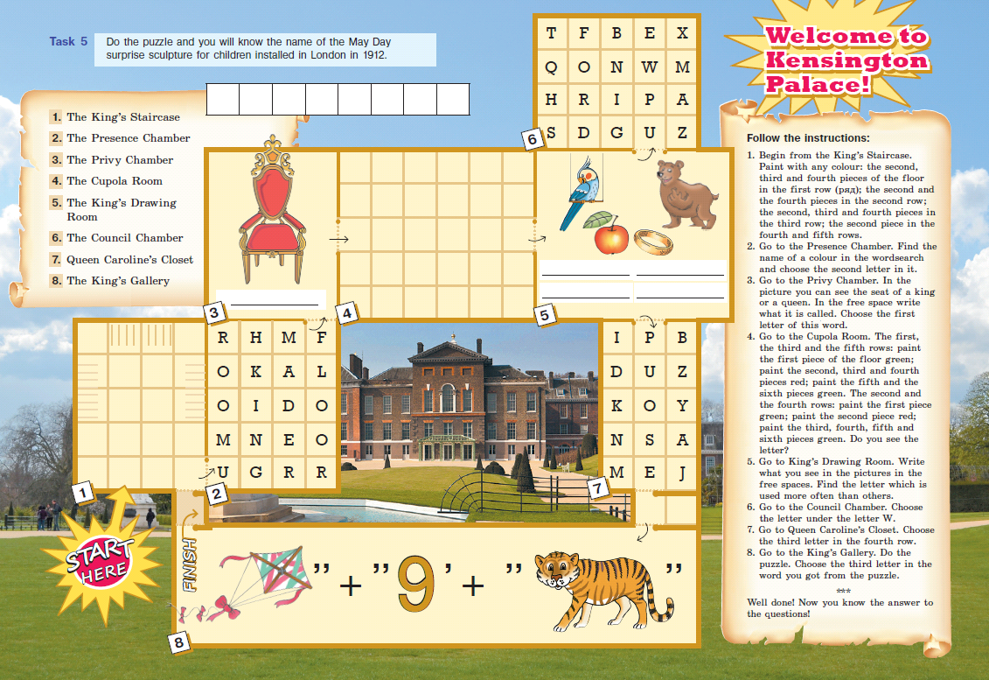
Интересный квест

Slide 16

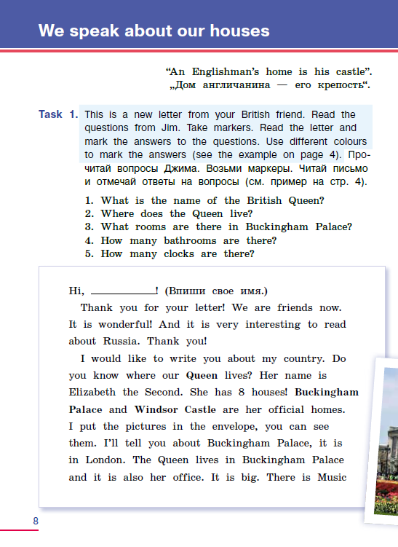
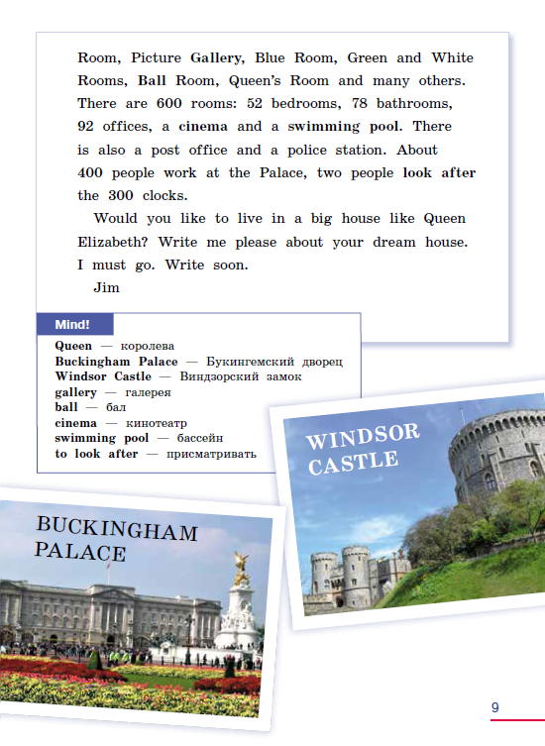

Slide 17
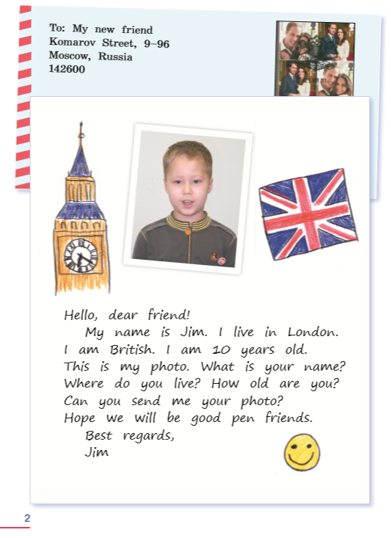
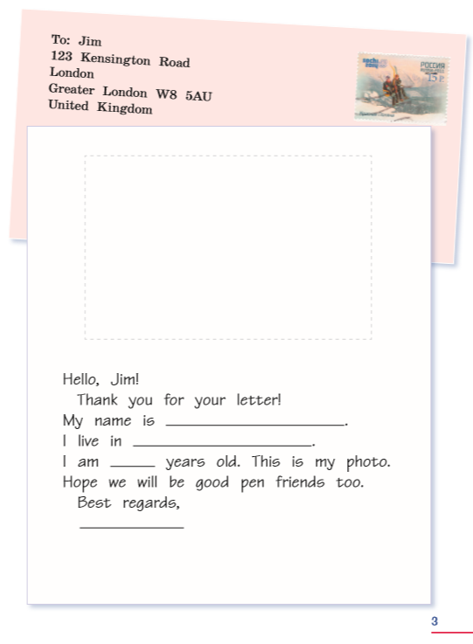

Slide 18
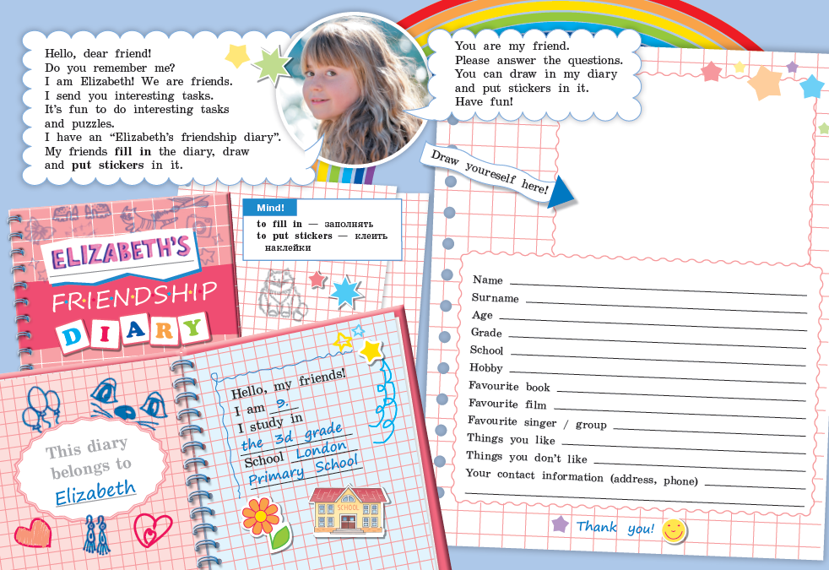

Slide 19

N.B. Серия "Read- up!" для 2-4-х классов помогает подготовить учащихся к итоговой проверке уровня подготовки по английскому языку, предусмотренной для выпускников начальной школы.
Книга для чтения на уроках английского языка во 2 классе общеобразовательной школы. Данное пособие начинает серию книг для чтения "Read up!" для 2-11-х классов.
Во втором классе закладываются основы техники чтения вслух, поэтому в пособие включено большое количество текстов, направленных на формирование знаний учащихся о звукобуквенных соответствиях. Рекомендуется приступить к использованию книги для чтения сразу после изучения алфавита.
Пособие:
состоит из 5 разделов;
содержит следующие типы текстов: рифмовки, рассказы, комиксы, инструкции, информационные тексты, загадки, скороговорки;
содержит двуязычный словарик и читательский дневник для учащихся;
можно использовать с любым основным курсом обучения, в том числе учебниками для 2-го класса "Enjoy English", "Happy English.ru", "Millie".

Slide 20
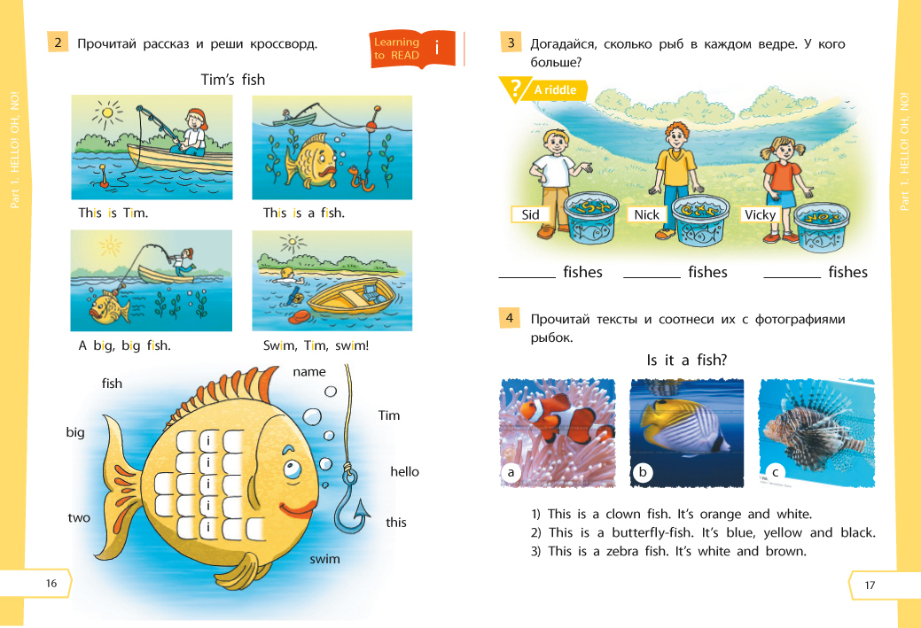
Речевая компетенция
(обучение чтению)
Языковая компетенция
(лексика)

Slide 21
Учебно-познавательная компетенция
Речевая компетенция
(обучение чтению)

Slide 22

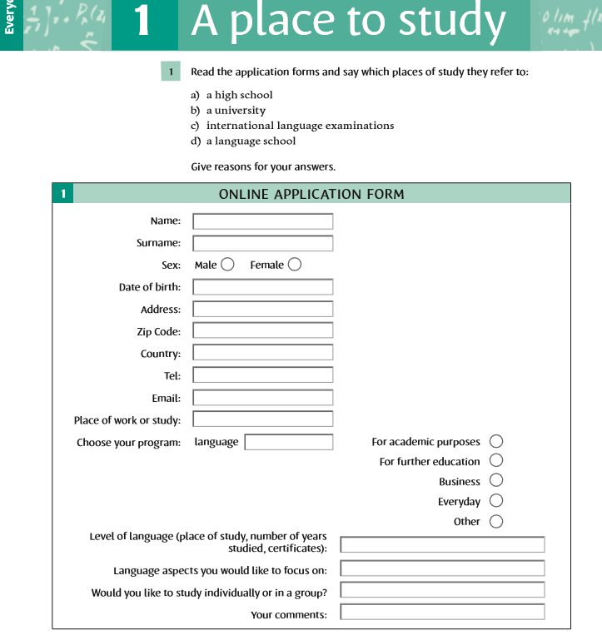
Социокультурная компетенция

Slide 23
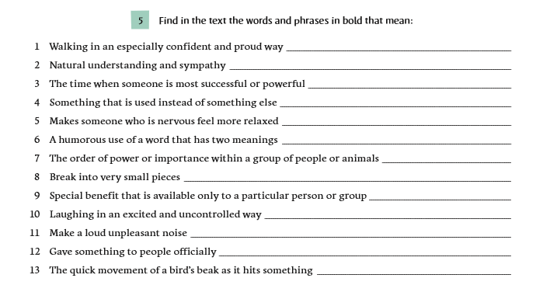
Компенсаторная компетенция

Slide 24
Пример плана работы на учебный год:
декабрь | 1. Круглый стол для родителей: «Как помочь ребенку в освоении английского языка» 2. Конкурс «Рождественская открытка» | Провести семейный клуб в форме круглого стола. Выяснить – могут ли родители заниматься дома иностранным языком с ребенком. Поделиться приемами и методами работы. 2. Прививать интерес к стране изучаемого языка, к традициям и обычаям празднования Рождества в других странах.
Январь | «Билингвальные семьи: как ребенок учит два языка с рождения» | Продолжать знакомить с приемами и методами работы с детьми. Помочь родителям организовать работу с детьми в домашних условиях.
Февраль | 1.Консультация для родителей «Английский в повседневной жизни» 2. День Святого Валентина. Интересуемся традициями других стран. Конкурс «Валентинок» | Привлечь родителей к совместному с детьми изучению иностранного языка, вызвать интерес, показать зачем он нужен Прививать интерес к стране изучаемого языка, к традициям и обычаям других стран.

Slide 25

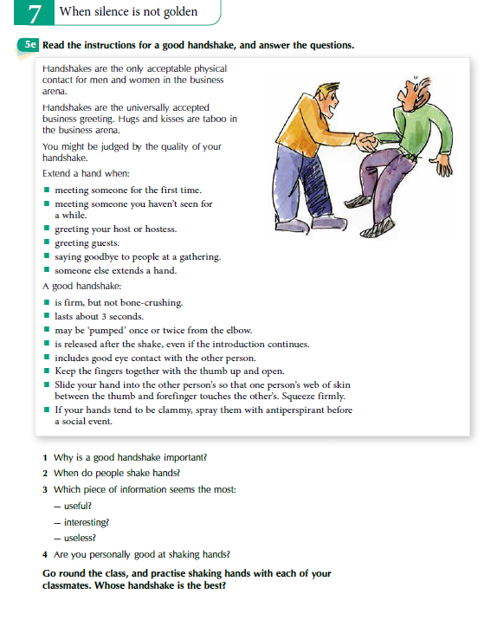
Профориентационная работа

Slide 26

Помогает приобретать умения для решения практических задач, которые связаны с успешным продвижением на рынке труда

Slide 27
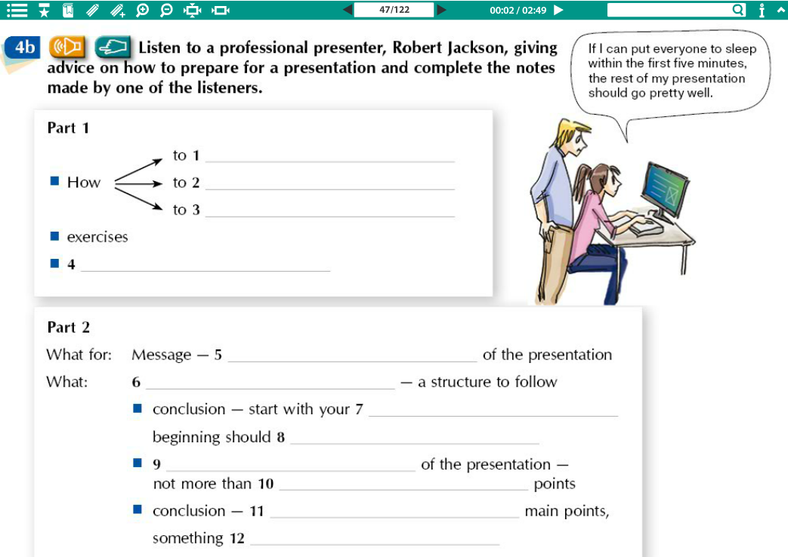

Slide 28

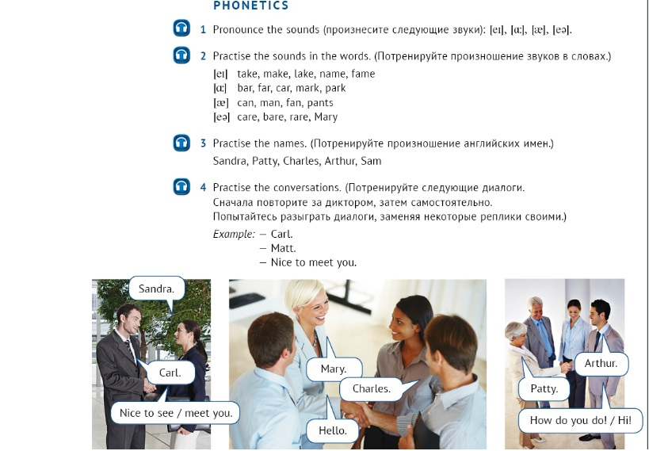
Учим английский вместе

Slide 29
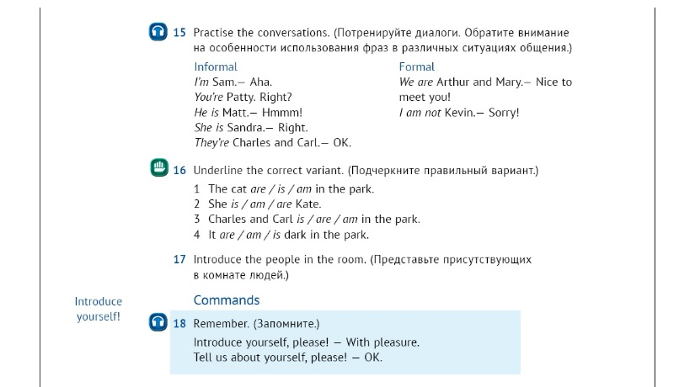
Учим английский вместе

Slide 30
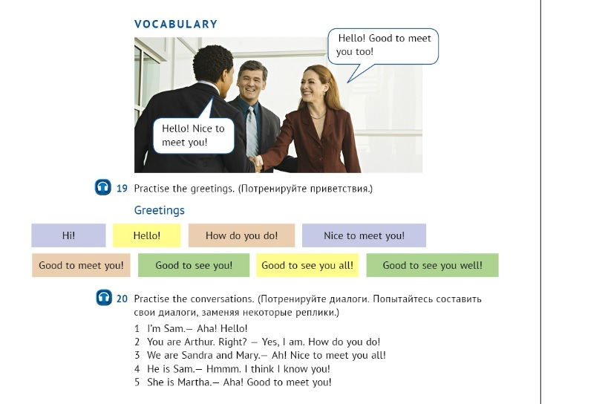
Учим английский вместе

Slide 31
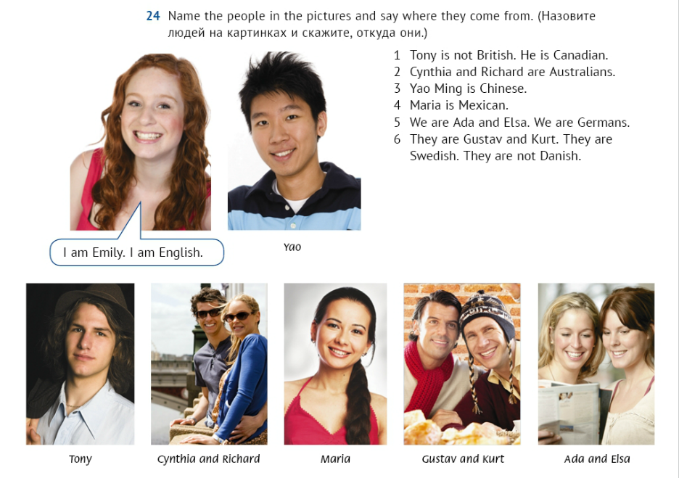
Учим английский вместе

Slide 32
Пример плана работы на учебный год:
Март | Круглый стол на тему: «Когда пропадает интерес к занятиям» Обмен опытом | Рассказать родителям о типичных ошибках, которые они допускают при самостоятельном обучении ребенка иностранному языку
Апрель | Приобщаем детей к литературе англоговорящих стран. Обсуждаем книги для чтения на лето | Обсудить с родителями какие книги стоит прочитать летом учащимся.
Май | Обсуждаем итоги учебного года, планируем совместную работу на будущий год | Познакомить родителей с интернет ресурсами, помогающие освоить иностранный язык дома, обсуждаем возможность использования доп. пособий в будущем году и их эффективность за прошедший год

Slide 33




Учащиеся познакомятся:
с историей Великобритании и США в интересной художественной форме;
с повседневной жизнью англичан через увлекательные рассказы;
с произведениями американских и британских писателей;

Slide 34



Slide 35
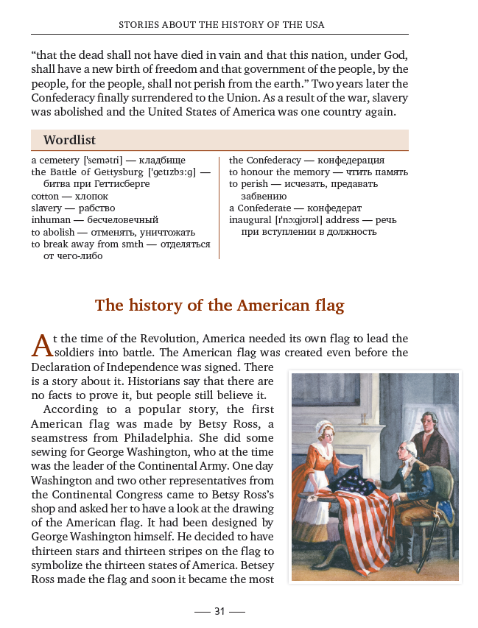

Slide 36
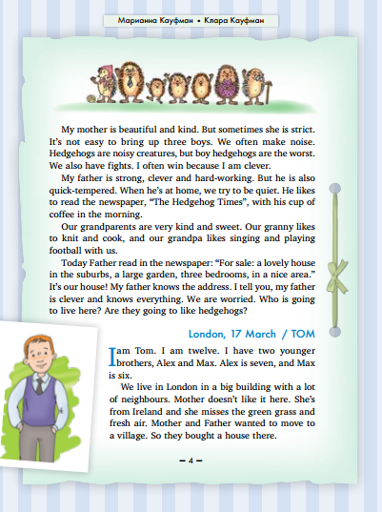

Slide 37
Обсуждаем подготовку к экзаменам:
Памятка для родителей. Как помочь ребенку подготовиться к экзаменам Будьте с ребенком в «эмоциональном контакте».
Говорите о чувствах! Если подросток хочет поделиться с вами своими переживаниями по поводу экзаменационного периода, будьте открыты и поддержите его.
Помогите ребенку понять, что открытое обсуждение (в том числе и негативных эмоций) помогает научиться с ними справляться (например, со страхом).
Поддерживайте во всем. Детям хочется слышать от родителей: «Я в тебя верю», «Я рядом, если тебе понадобиться поддержка», «Мы любим тебя при любом результате экзамена».
Отделяйте личность ребенка от результатов экзамена. Личность включает в себя гораздо больше, чем «Я успешно сдал экзамен на 90 баллов».

Slide 38
Обсуждаем подготовку к экзаменам:
Памятка для родителей. Как помочь ребенку подготовиться к экзаменам Будьте с ребенком в «эмоциональном контакте».
Дайте понять ребенку, что вы его любите и принимаете независимо от того, как он сдаст экзамен. Будьте примером. Поделитесь с ребенком собственным опытом успешного прохождения какого-либо экзамена, как вы готовились, как себя чувствовали во время и после экзамена, что помогло вам успешно справиться с ним.
Организуйте комфортную учебную среду. Позаботьтесь о режиме сна, питания, о своевременном и правильном отдыхе.
Предложите ребенку посетить учебное заведение, которое он выбрал для поступления.
Поддержите ребенка в ситуации, когда экзамен уже сдан, но результаты еще не получены. Подросток в этот момент может сомневаться, что сдал экзамен успешно; переживать, что уже ничего нельзя изменить; проигрывать многократно в голове вопросы экзамена и свои ответы на них. Верьте в своих детей! Любите искренне, поддерживайте, и все будет хорошо!
Источник: http://www.menobr.ru/article/60152-qqe-16-m9-podgotovka-k-ekzamenam-v-shkole-pamyatki

Slide 39
Обсуждаем подготовку к экзаменам:
Во время подготовки к экзаменам:
Подумай, почему ты хочешь успешно сдать итоговую аттестацию. Правильная мотивация – половина успеха.
Постарайся выработать положительное отношение к экзамену.
Размышляй о способах получения желаемой отметки, а не о своем отношении к процессу проверки знаний.
Организуй место для плодотворной учебы, оптимизируй режим питания и отдыха.

Slide 40
Обсуждаем подготовку к экзаменам:
Во время подготовки к экзаменам:
Во время подготовки к сдаче экзаменов твое внимание ничего не должно отвлекать: собственное отражение в зеркале, звук включенного телевизора или близость игровой приставки.
Помни, что состояние нервозности в предэкзаменационный период тревожит многих учащихся. Чтобы преодолеть страх перед неизвестностью, постарайся узнать от старших школьников, педагогов, родителей как можно больше об экзамене.
Готовься к экзаменам постепенно, разработай для себя план обработки учебного материала. Практика показывает, что 15-20 минут ежедневного изучения экзаменационного материала достаточно для получения высоких оценок. Не откладывай подготовку на последний день! Верь в свои силы, способность добиться желаемых результатов, но не забывай о систематической подготовке.
Источник: http://www.menobr.ru/article/60152-qqe-16-m9-podgotovka-k-ekzamenam-v-shkole-pamyatki

Slide 41
Покажите систему подготовки к экзаменам:
Как вы готовитесь с учащимися на уроках;
Систему подготовки во внеурочной деятельности;

Slide 42
Итоговая аттестация
4 класс (контроль за курс начальной школы, внутришкольный)
9 класс (основной государственный экзамен – ОГЭ)
11 класс (единый государственный экзамен – ЕГЭ)

Slide 43
Стратегия:
Непосредственная
подготовка к экзамену
Развитие свободной иноязычной речи
Работа над расширением:
словарного запаса
социокультурных знаний
Тренировка и дальнейшее развитие навыков свободного общения (говорения)
Тренировка выполнения заданий формата итоговой аттестации
Развитие речи:
монологической
диалогической
полилогической

Slide 44














Начальная ступень
Основная ступень
Старшая ступень

Slide 45
Какой можно сделать вывод?
Обращайте внимание на родителей своих учащихся;
Старайтесь говорить в первую очередь о стремлении к успеху учащихся на родительских собраниях, а проблемы на пути этого успеха обсуждать в индивидуальном порядке;
Презентуйте свою работу и те пособия, которые вы хотите использовать, чтобы родители видели в них ценность для своего ребенка;
В родителях можно найти поддержку при правильном построении работы с ними.

Slide 46

ОЧЕНЬ СКОРО!

Slide 47

ИНТЕРНЕТ-МАГАЗИН https://www.englishteachers.ru/shop

Slide 48
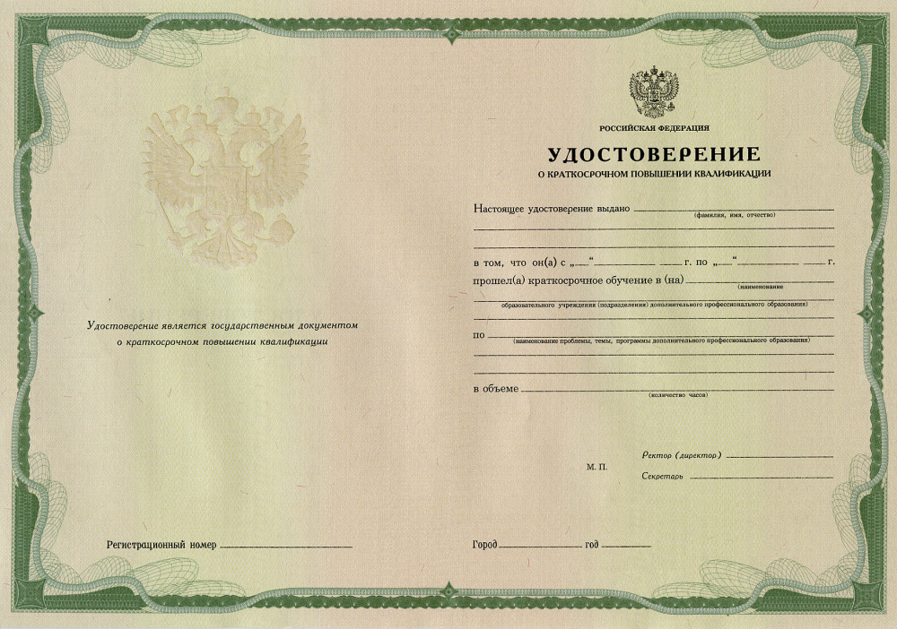
ОЧЕНЬ СКОРО!
Курсы повышения квалификации с выдачей удостоверения установленного образца

Slide 49



«Read up!» на форуме www.englishteachers.ru
https://www.englishteachers.ru/forum/index.php?showforum=65
Интернет-магазин «Титул»
https://www.englishteachers.ru/shop
«ТИТУЛ» в социальных сетях
ВКонтакте - http://vk.com/titulpublishers
Facebook - https://www.facebook.com/titulpublishers
Instagram - @titulpublishers
#издательствотитул
#titulpublishers

